Slide 1
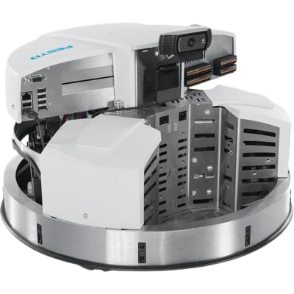
Robot Démineur
Réalisé par :
Henchir Elaa
Trifi Bechir
Mnasri Yassine

Slide 2
Table de matières
1
3
2
4
Introduction
Réalisation du projet
Description
Simulation

Slide 3
Introduction
Notre projet consiste à programmer un robot qui permet de détecter un objet de couleur spécifique à l’aide de webcam, ensuite le robot se dirige vers cet objet à travers une approche.

Slide 4
Description
Pour réaliser ce projet, on a passé par ces étapes:
Détecter un objet rouge à travers des fonctions de traitement d’images.
Etablir les conditions nécessaires pour détecter la couleur.
Détecter une zone colorée qui représente un but.
Diriger Robotino vers l’objet colorée.
Ces étapes ont été les premières parties de notre programmation, ensuite notre objectif était de rendre ce programme plus robuste et plus économique.

Slide 5
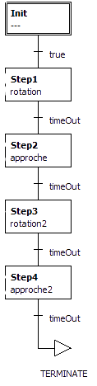
Réalisation du projet:
Grafcet:
Rotation :
Ce sous-programme tourne Robotino vers l’objet coloré.
Approche :
Ce sous-programme conduit Robotino à l’objet coloré et s’arrête dès que la zone de l’objet dans l’image de la caméra dépasse un certain seuil.
timeOut :
Condition de rupture

Slide 6
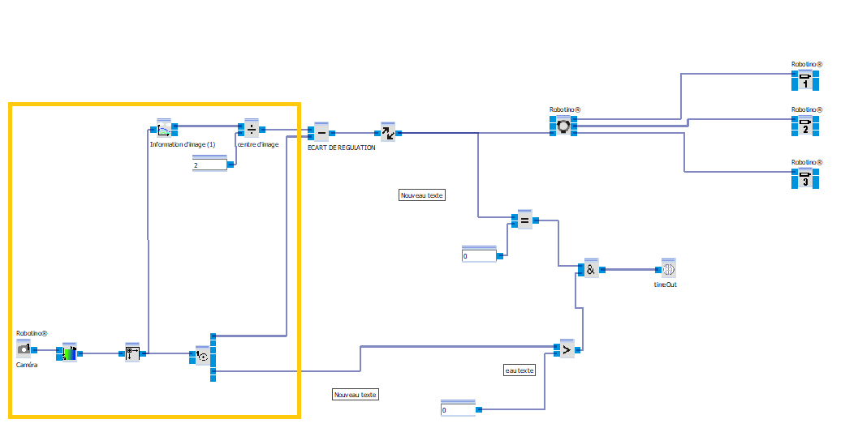
I. Rotation :
Bloc 1
Le fonctionnement principale de ce bloc est de mettre l’image toujours centrée.

Slide 7
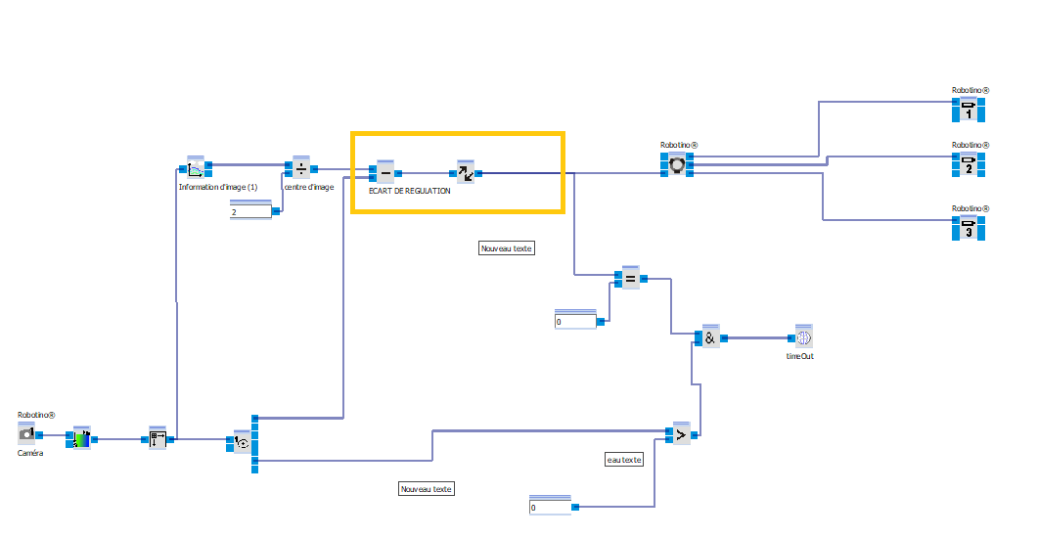
Bloc 2
Le bloc 2 est basé sur la fonction de transfert qui va prendre un certain nombre de pixels et le transforme en vitesse.

Slide 8
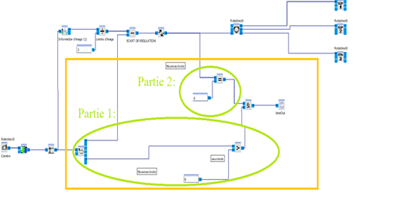
Bloc 3
Le bloc 3 nous permet non seulement de vérifier l’existence d’une image à travers le nombre de segments trouvées, mais aussi de vérifier que notre image est centrée.

Slide 9
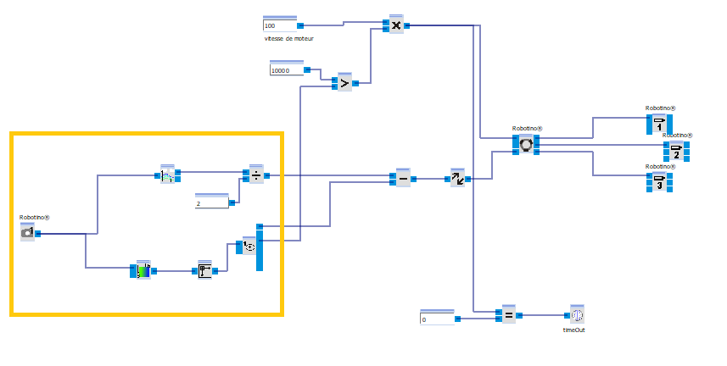
II. Approche :
Bloc 1
Comme on a déjà dit, le fonctionnement principale de ce bloc est de mettre l’image toujours centrée.

Slide 10
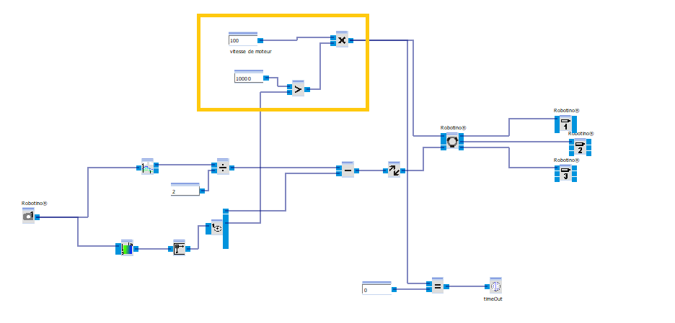
Bloc 2
Ce bloc représente l’avancement du robot selon un axe bien détérminé.

Slide 11
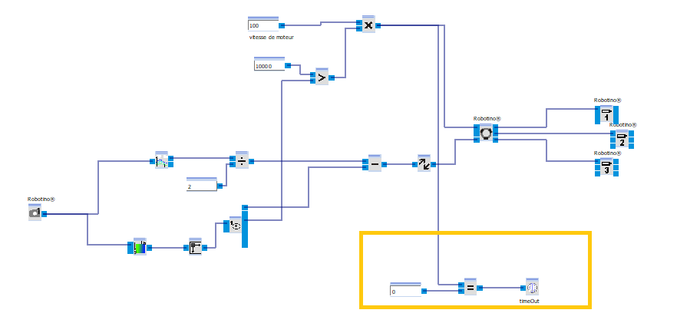
Bloc 3
Grace à ce bloc on va connaitre la condition de rupture. Si la sortie du bloc 2 est égale à 0, on peut conclure que la surface du cylindre est superieure à 10000 pixels, alors le robot n’avance plus. Sinon, le robot va continuer à avancer.

Slide 12
III. Calendrier du projet
Semaine 1
Semaine 3
Programmer le robot et tester son fonctionnement
Réalise 2éme partie du rapport
Semaine 2
Semaine 4
Réaliser 1ére partie du rapport
Faire la présentation

Slide 13
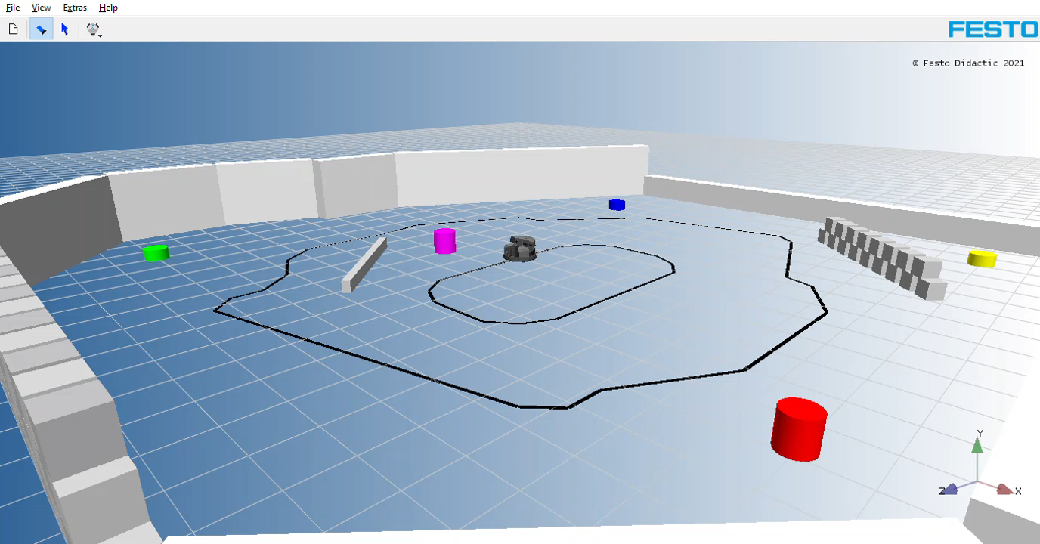
Simulation

Slide 14
Merci pour votre attention

